Slide 2
Windows 7 故障诊断平台
WCI307

Slide 3
讲座的主要内容
故障诊断平台简介
故障诊断平台的结构
如何使用故障诊断包
如何开发故障诊断包

Slide 4
为什么开发故障诊断平台
当前企业内部应用故障诊断的情况
  用于解决企业内部与计算机相关的技术问题的支出可高达企业IT总支出的１０％以上
  一个典型的技术支持中心可能支持多达３００种不同的软件应用
  每一个企业员工需要解决的问题越来越多
个人用户面临的故障诊断问题
现有故障诊断手段面临的问题
  人工，费时，低效
  重复劳动
  其他一大堆问题…

Slide 5
故障诊断平台的目标
自动解决最常见的故障, 减少企业对IT部门的人工故障诊断需求
当自动诊断无法解决问题时，最大限度的提高IT部门故障诊断的效率
提高故障诊断的用户满意度

Slide 6
背景资料
故障诊断平台是Windows 7 包含的一个新功能
Windows 7 和未来的Windows 操作系统将支持这一平台
故障诊断平台提高IT和技术支持部门的工作效率

Slide 7
Windows7 故障诊断平台的特点
自动化
高效率
可重复
标准化
高可靠性
安全性

Slide 8
故障诊断平台的设计理念
尽可能采用广为使用的方法
尽可能简化诊断包的用户界面的开发
重点在于解决与系统设置有关的问题
只有在完全肯定的情况下自动解决问题
在不肯定的情况下，注重数据的收集

Slide 9
Windows 7 故障诊断平台的结构
进程1
GUI
CMD
故障诊断包
故障诊断 Runtime 引擎
结果与报表
PowerShell 脚本
cmdlets
进程2
PowerShell Runtime

Slide 10
一个重要概念
RootCause

Slide 11
RootCause的基本结构
故障诊断包
诊断
修复
校验
Root Cause
Root Cause

Slide 12
故障诊断包的构成
识别 Metadata
诊断脚本
故障诊断包
修复脚本
校验脚本
本地化资源

Slide 13
使用Windows故障诊断包
从操作中心启动故障诊断包
  Windows7 内建的故障诊断包
  WOTS 在线诊断服务
其他运行故障诊断包的方法

Slide 14
演 示
使用故障诊断包

Slide 15
TSPDesigner开发工具
TSPDesigner 是Windows SDK 提供的一套故障诊断包开发工具
基于图形用户界面（GUI）的开发工具
  用于生成描述故障诊断包的Metadata
  使用PowerShell提供的脚本编辑器生成脚本
  用证书对诊断包签名
  将故障诊断文件打包生成.CAB文件

Slide 16
演 示
使用TSPDesigner开发故障诊断包

Slide 17
其他相关内容
AnswerFile
扩展点(Extension Point)
本地化
全局诊断脚本

Slide 18
疑问和解答

Slide 19
参考资源
在MSDN上搜索关于Windows Troubleshooting Pack
如果有问题请发邮件到 windiag@microsoft.com

Slide 20
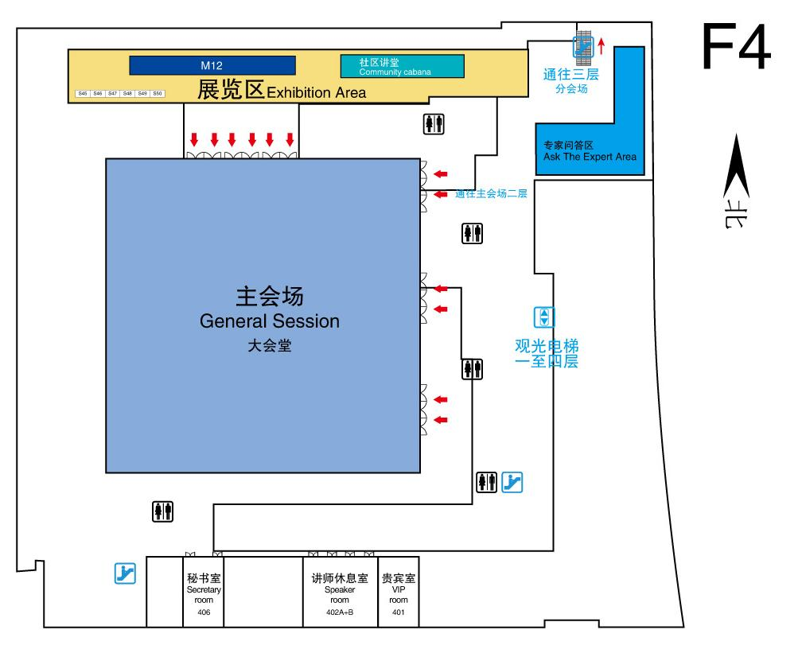
专家问答区 (F4)
本课程结束后，我将在接下来的70分钟内于4层专家问答区与您交流答疑

